Slide 1
ELEKTRİKSEL ALAN PROJESİ
AYDINLATMA TEKNİKLERİ
DERS 2
Ümit DEMİRCİ
Elektrik Mühendisi

Slide 2
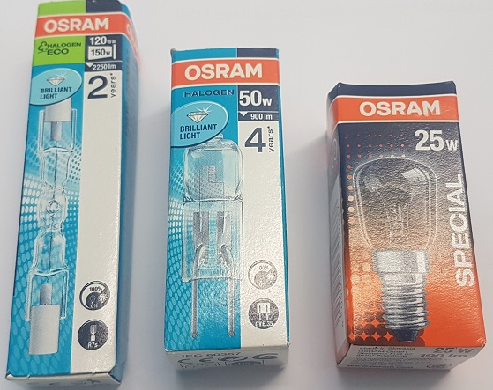
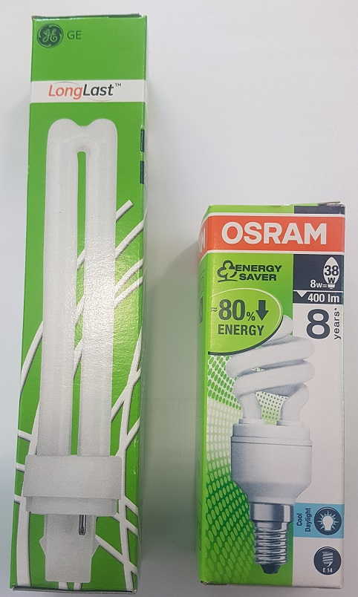
Işık kaynakları nelerdir?
1.Isı yayan ışık kaynakları
2.Isı yaymayan ışık kaynakları

Slide 3
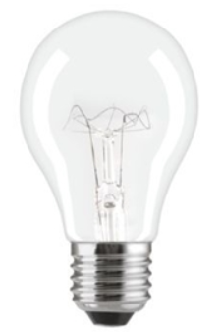
Işık Kaynakları Lambaları
Akkor Filamanlı

Slide 4
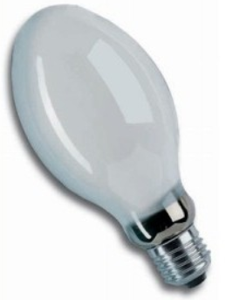
Işık Kaynakları Lambaları
Deşarj Lambaları

Slide 5
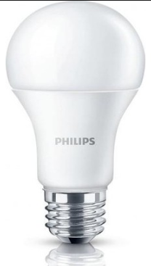
Işık Kaynakları Lambaları
LED Lambaları

Slide 6
Lamba Seçiminde Dikkat Edilecek Özellikler,
Etkinlik Faktörü (Işıksal Verim) Lümen/Watt
Renk Sıcaklığı (Kelvin)
Renksel Geriverim İndeksi (CRI değeri)
Lamba Ömrü (saat),

Slide 7
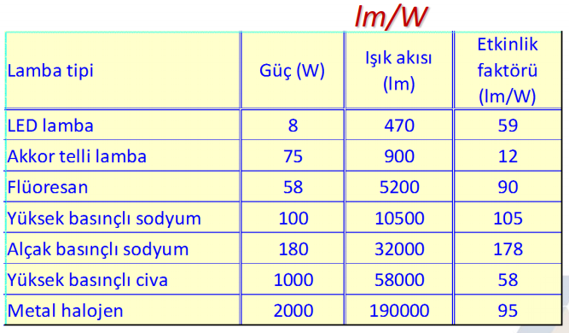
Etkinlik Faktörü (Lümen/Watt),

Slide 8
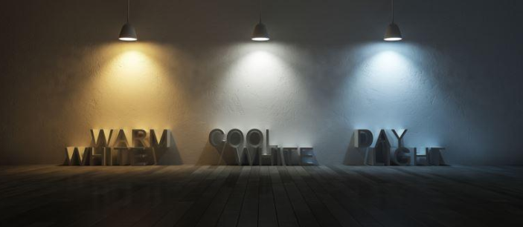
Renk Sıcaklığı Nedir?
Aydınlatmada Renk sıcaklıkları, Sıcak(Warm White), Ilık (Natural White) ve Soğuk (Daylight) olmak üzere üç ana grupta toplanır.

Slide 9
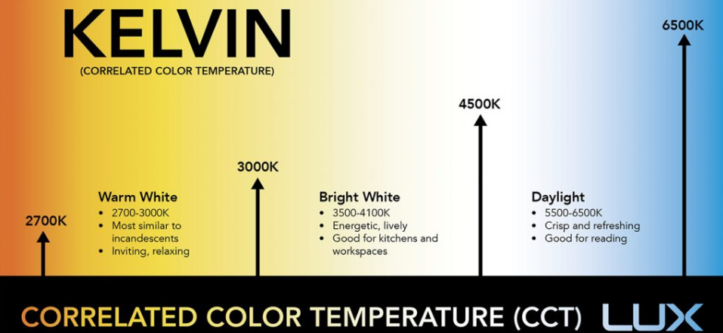
Renk Sıcaklığı

Slide 10
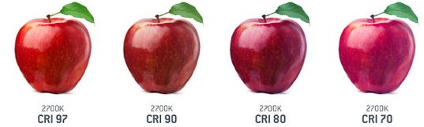
Renksel Geriverim Indeksi Nedir?
Gün ışığında renklerin %100 algılanmasına en yakın ışık kaynağı değerdir. Normal yaşam alanlarında bu değer %80 etkilidir ama mağazalarda %90 tavsiye edilir. Kısaltması CRI ve Ra olarak bilinir.

Slide 11
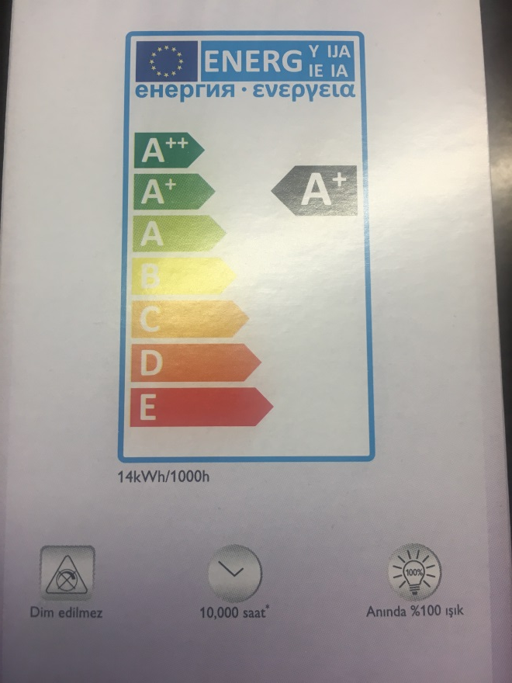
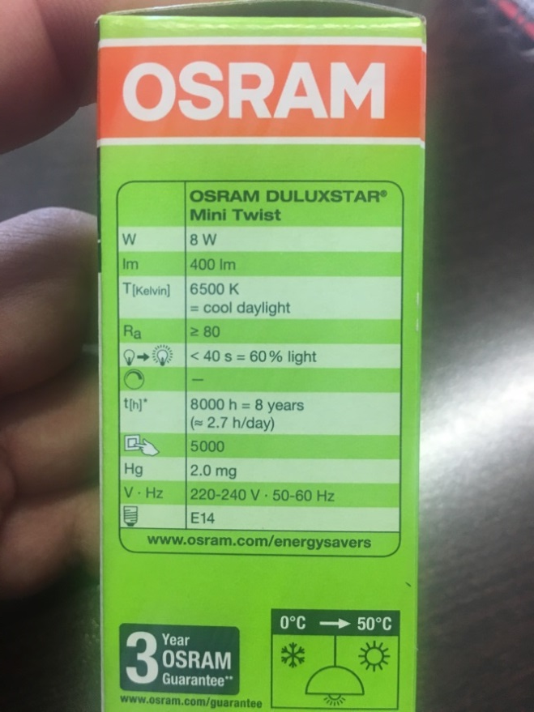
Lamba Ömrü Nedir?
Lambaların kullanımı süresinde ışık akılarını kaybetmeleridir.

Slide 12
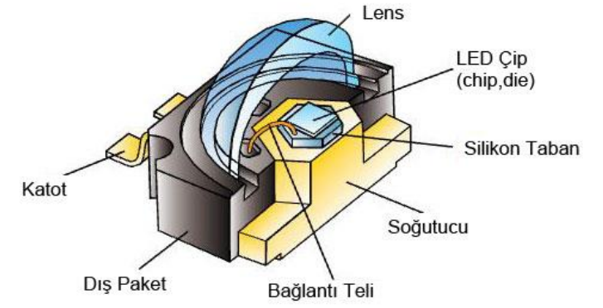
LED Nedir?

Slide 13
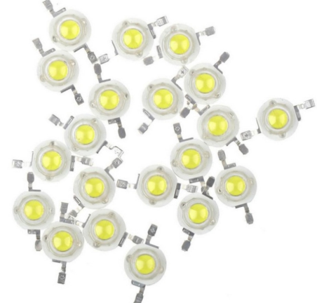
LED Nedir?

Slide 14
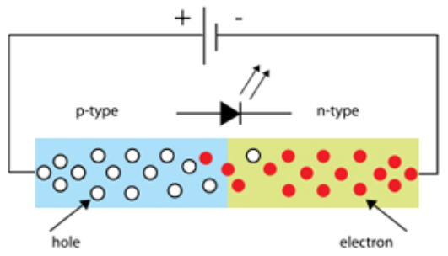
LED’in Çalışma Prensibi:
LED (Light Emmited Diode) aslında bir çeşit Diyot’dur. LED’ler yarı iletken teknolojisi üzerine kurulmuş elektronik komponentlerdir. Çalışma prensibi özet olarak; doğru yönde ve istenen voltaj uygulandığında şekle göre kırmızıyla gösterilmiş olan elektronların karşı taraftaki beyaz renkle gösterilmiş olan boşluklara hareketiyle birlikte açığa çıkan enerjinin, çip içerisindeki kimyasallar etkisiyle foton adı verilen ışık kaynağına dönüşmesidir.

Slide 15
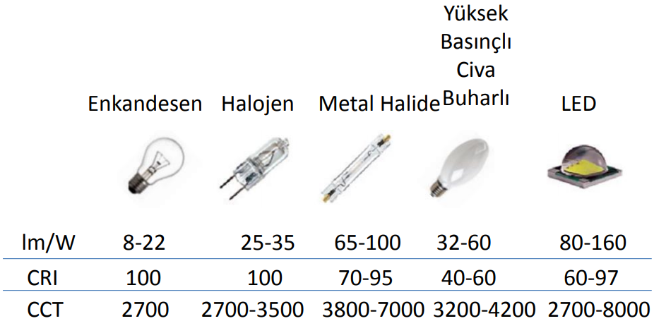
LED ile Konvansiyonel Lambaların Kıyaslanması:

Slide 16
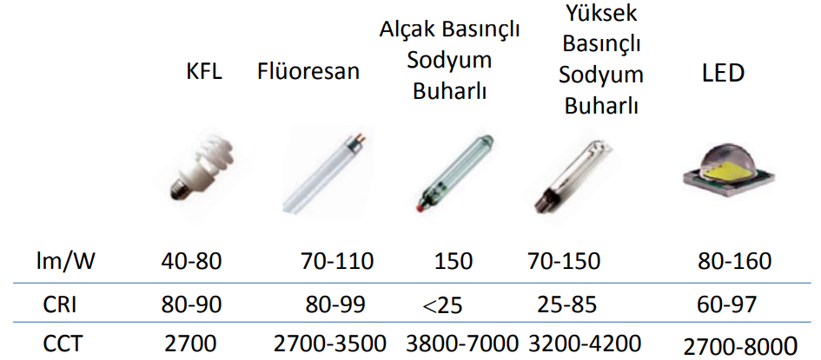
LED ile Konvansiyonel Lambaların Kıyaslanması:

Slide 17
LED Ömrü:
Günümüzde LED ler için 100.000 saat ömür biçilebilmekte,
10 saat günlük kullanımda 27yıl ömür,
HID (Sodyum) Teknolojisi 5 Yıl,
CFL (Kompakt Lamba) 3 Yıl,
Enkandesen Lambada ise 4 Ay ömür sunulmakta,
100,000 saat, LED lerde L70 ile ifade edilen bir endüstri standardıdır,
Işık çıktısı başalngıçta %100 ise %70 ine gerilediği süreye L70 denir,
İnsan gözü ışık azalmasını %30 azalma sonrasını algılar.

Slide 18
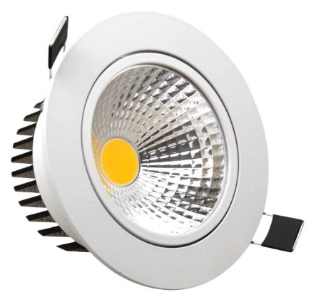
LED KULLANIMININ AVANTAJLARI:
Enerji verimliliği lm/W
Düşük Isı
Uzun Ömür
Renk Kalitesi
Renk Üretme Yeteneği
Kontrol Sistemleri ile Uyum (Dimleme)
Küçük Boyut ve İstenilen Açıda Tasarım
Görsel Tasarımda Sonsuz Seçenek
Çevre Dostu
Mekanik Dayanıklılık (Çarpma,Titreşim)
Ani start.

Slide 19
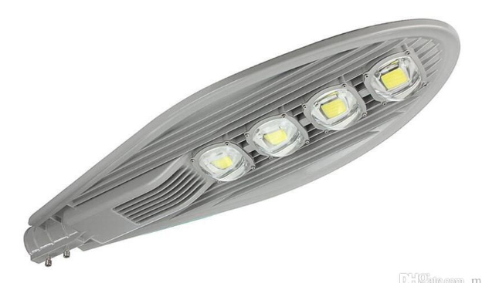
LED KULLANIMINDA SAKINCALAR:
Başlangıç Maliyeti
Beyaz Işık ( Renklerin Farklı Algılanması )
Soğutucu İhtiyacı ( Ağırlık )
Mavi Işıklarda Göz Güvenliğini Etkileyebilme
Özellikle Beyaz LED Sodyuma Oranla Gökyüzünde Daha fazla Işık Kirliliği Yaratır
Deneyimsizlik
Standart Eksikliği (Sadece Tek Çip Üzerine Standartlar Yapılmıştır Fakat Birden Çok Parçadan Oluşur )

Slide 20
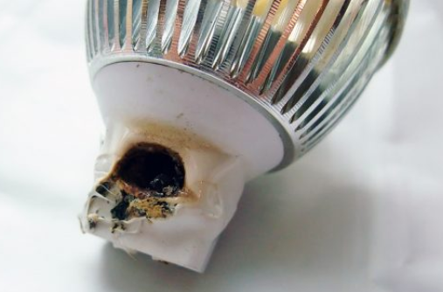
LED KULLANIMINDA SORUNLAR:
LED Armatür Üretimi Komplikedir
Elektronik Aksanlardan Oluşur
Arıza Tespiti Pek Mümkün Değildir
Ortam Sıcaklığı
Sıcaklık, Işık Akılarını, Renklerini ve Ömürlerini Etkiler.

Slide 21
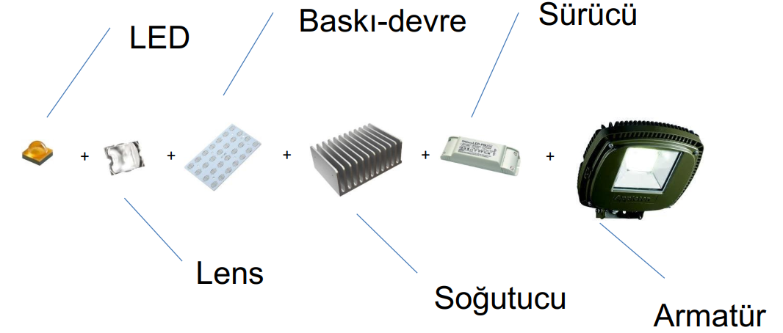
LED ARMATÜRÜ OLUŞTURAN AKSAMLAR:

Slide 22
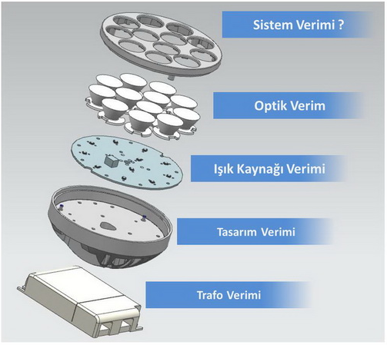
LED SİSTEM VERİMİ

Slide 23
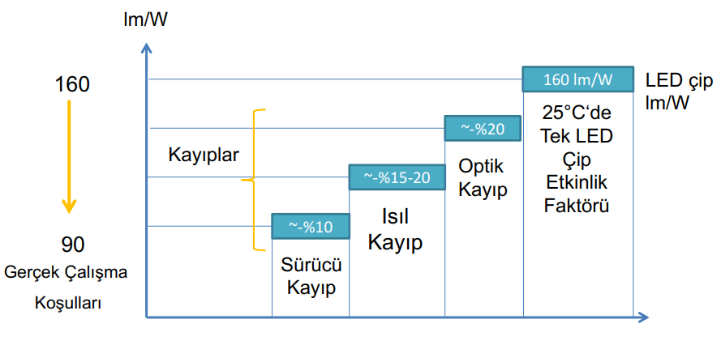
LED SİSTEM VERİMİ

Slide 24
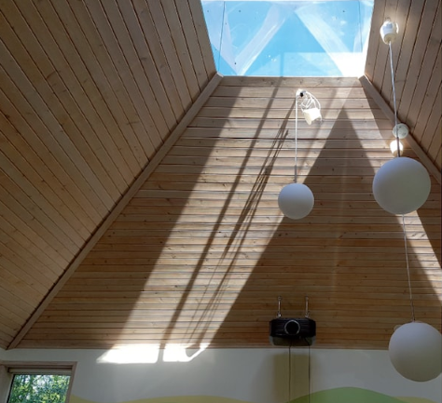
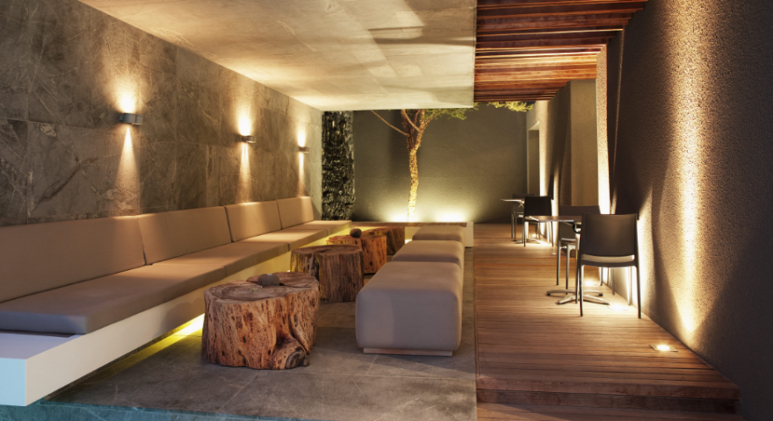
AYDINLATMA ÇEŞİTLERİ:
İÇ AYDINLATMA (KAPALI ALANLAR)
*DOĞAL IŞIK (MİMARİ)
*YAPAY IŞIK (ARMATÜR)

Slide 25
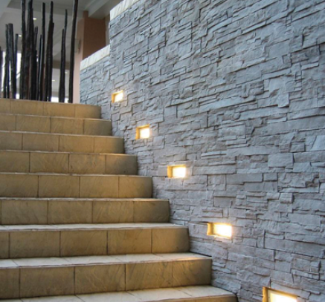
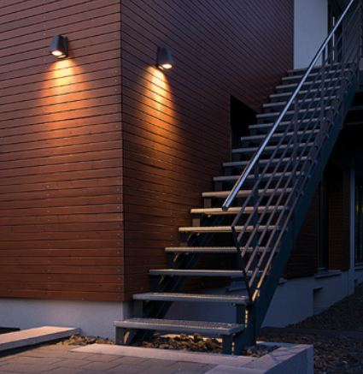
AYDINLATMA ÇEŞİTLERİ:
DIŞ AYDINLATMA (AÇIK ALANLAR)
*YAPAY IŞIK (ARMATÜR)

Slide 26
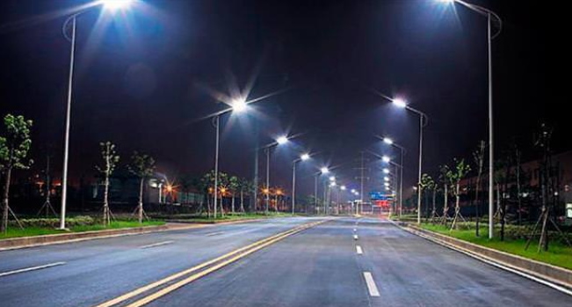
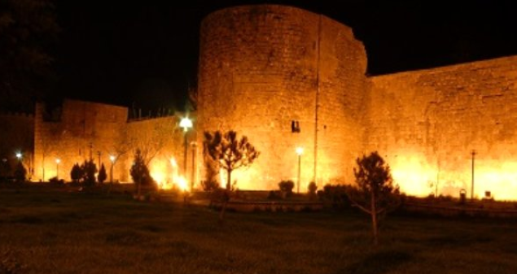
KENTSEL AYDINLATMA ÇEŞİTLERİ
Gün batımında, kentin yaşamına devam etmesini sağlayan ve bunula birlikte kentin yapısını vurgulayıp insanları etkileyen aydınlatmaların tümüdür. Bu bağlamda iki ana başlık altında toplanabilir.
2.Mimari Aydınlatma
(Park, Bahçe, Bina Dışı gibi)
1.İşlevsel Aydınlatma (Emniyet, Güvenlik, Ulaşım, Yönlendirme, Sportif Alanlar)

Slide 27
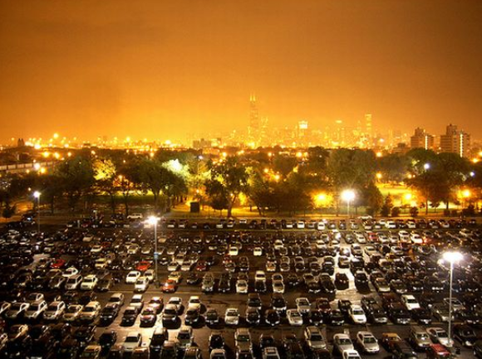
IŞIK KİRLİLİĞİ NEDİR?
Yanlış yerde, yanlış miktarda, yanlış yönde ve yanlış zamanda ışık kullanılmasıdır. Bu beraberinde bitki ve hayvanların doğal yaşamının bozulmasına, kentlerin görsel bozulmalarına, astronomik gözlemlerin güçleşmesine, inanların görsel eylem etkinliklerinin engellenmesine ve enerji kaybına sebep olmaktadır.

Slide 28
IŞIK KİRLİLİĞİ NASIL ÖNLENİR?
Belli kurallar, standartlar ve yönetmelikler oluşturularak, tüm tasarımcılar ve bireylerin kısaca tüm kullanıcıların uymasını sağlamakla önlenebilir, aksi halde IŞIK KİRLİLİĞİ kaçınılmaz bir sonsuzluktur.

Slide 29
AYDINLATMA TEKNİĞİ:
Görme ve renk özellikleri,
Doğal ve yapay ışık kaynakları,
Alanın ve malzemelerin ışıksal ve renksel özellikleri,
Esteik ve mimari kavramları,
Ölçme ve hesaplama teknikleri
Gibi bilimsel veri ve bilgilerden yararlanır.

Slide 30
SON

